Slide 1
회사 소개서
KGL NETWORKS

Slide 2

1
WHO ARE YOU
넌 누구냐 ?
㈜케이지엘네트웍스

Slide 3

강점
HI!
안녕하세요!
케이지엘네트웍스입니다.
주요연혁
- 2009년 KGL NETWORKS 설립
- 2010년 SK 11번가 미주 에이전시 및 해외배송 전담업체
- 2011년 두산테크팩(現 동원) 공장제조설비 공급업체(미주)
- 2012년 SK 11번가 한국 종합 물류센터 운영사 선정
- 2014년 KOTRA 공동물류센터 운영사 선정
대상 청정원 미주법인 동부물류센터 선정
2015년 CJ 올리브영 군포물류센터 운영사 선정
- 2016년 포스코 미국 운송업체 선정
- 2017년 중국 “G”사 미국 온라인 판매 대행 및 물류전담
중국”S” “X”사 미국 온라인판매대행 및 물류전담
대상 청정원 미국 온라인 판매대행 업체 선정
- 대표이사 : 김 창 현
- 한국지사 : 경기도 파주시 광탄면 혜음로 1417
- 미국지사 : 230 PEGASUS AVE., NJ 07647, U.S.A
+82-31-957-6182 / +1-201-750-3535
www.kglnetworks.com
대표자 약력
- 1985년 대한통운㈜ 입사
- 1990년 대한통운㈜ 감사 과장
- 1996년 대한통운㈜ 해외관리팀장
- 1997년 동아그룹 그룹감사실 팀장
- 1998년 대한통운㈜ 감사실장
- 2000년 대한통운㈜ 군산지사장
- 2004년 대한통운㈜ 광양지사장
- 2005년 대한통운㈜ 미국상사 사장
- 2009년 KGL NETWORKS 대표
㈜케이지엘네트웍스

Slide 4
COMPANY
조직도
본 사
미국지사 : 2 사무소, 3팀
한국지사 : 6팀
미국지사
한국지사
구매지원실
국제물류팀
전략사업팀
LA사무소
아틀란타사무소
전략사업팀
국제물류팀
경영지원실
파주물류센터
군포물류센터
전세계배송팀
구 분
임 원
부 장
차 장
과 장
대 리
사 원
계
한 국 지 사
3
1
1
6
15
30
56
미 국 지 사
3
2
2
4
2
4
17
계
6
3
3
10
17
34
73

Slide 5





BUSINESS AREA
사업영역 1
3PL 물류
무역/구매대행
미주지역Agency
항공/해상운송
AGENCY
장/단기 창고 보관
B2B 출고 / B2C 출고
국내/외 택배
국내/외 3PL 컨설팅
국내/ 외 명품 구매대행
유럽 명품 B2B거래
유럽 화장품
미국 브랜드의류
회원(셀러)관리
트렌드 시장조사
제품 직사입
인기상품 제안
미국->한국 택배(항공)
개인/법인 화물 운송
(B2B/ B2C)
소형/대형 화물 취급

Slide 6
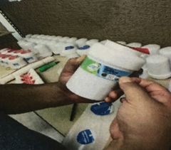
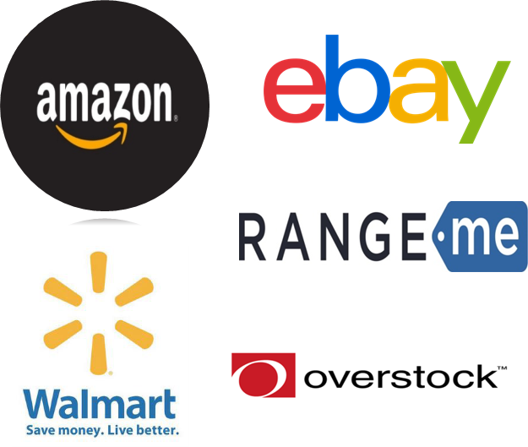
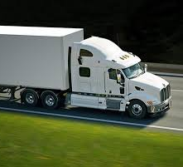

BUSINESS AREA
사업영역 2
제품 조립 대행
온라인 판매 대행
미국 내륙운송
오프라인 판매 대행
TRUCKING
재 작업/재포장을 통한
생산자 라벨 변경 작업
Made-in USA 상호 판매
KGL 온라인 몰 운영
아마존/이베이 등 온라인
어카운트 보유
온라인 판매 고객사 지원
미국내 화물 운송
동부 지역 정기 /
비 정기 노선 운행
각종 운송 면허 보유
다양한 제품 판매 경험
시장 판로 개척
6

Slide 7







지금까지 성과
우리의 지난 시간. 기록과 파트너들
함께한 고객사들이 우리의 성적표
2009
2013
2014
2015
2016/ 2017
11번가
미주 에이전시
코트라
공동물류센터
대상 청정원
지정 물류센터
농유공 지정
물류창고
이랜드 구매대행
포스코 운송사 선정
미국내 화물 운송
코트라
공동물류센터
글로벌 셀러 가입
직사입 제안/ 추진
미국 행사 지원
현지동향 레포트
공동물류센터 지정
식품/공산품 외
종류 취급가능
청정원 냉동냉장식품 보관/ 운송업체
주1회 정기운송
(조지아 외 6개주)
농수산물 유통공사 지정 물류창고
글로벌 셀러 가입
직사입 제안/ 추진
포스코 미국운송업체
미국내 전문화물운송
7

Slide 8

2
HOW TO WORK
비즈니스 강점

Slide 9
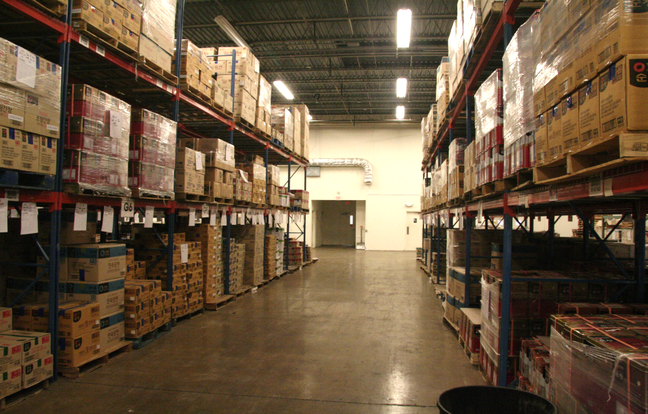
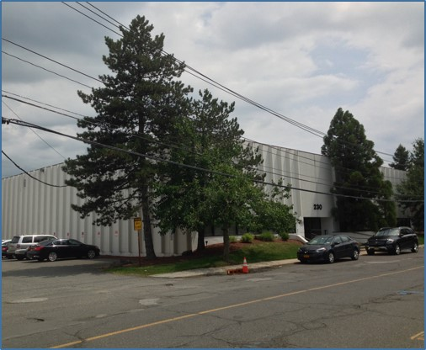
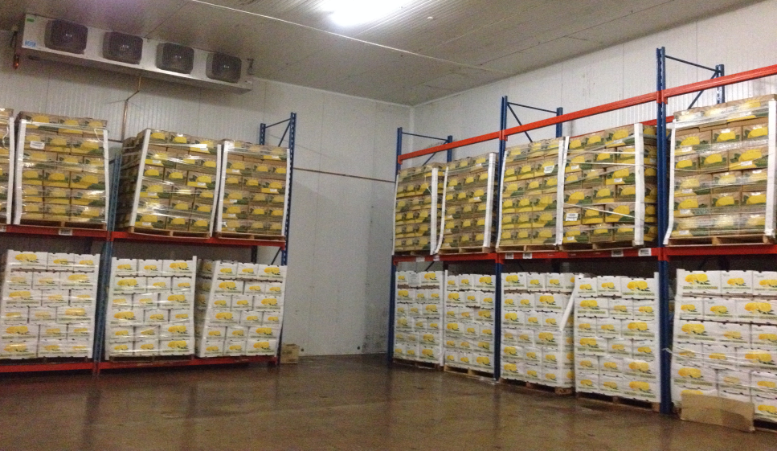
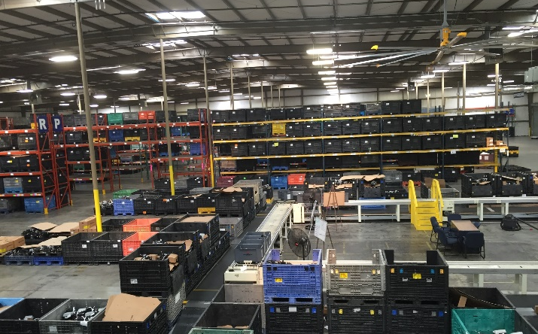
사업강점
사업강점
- 넓은 단층 구조의 창고 운영으로 보관/동선 효율성 극대화
- 냉동/냉장 시설 완비
→ 공산품 부터 식품까지 다양한 제품을 보관 유통 가능
물류 시설 인프라 직영운영
직영 물류 창고 운영
40,000 SF 규모의 임대 공간(냉동/냉장 시설 완비)
Northvale,NJ
상온 창고_30,000SF
Northvale NJ 창고
Northvale,NJ
냉동/냉장_5,000SF
WESTPOINT,GA
상온 창고_100,00SF

Slide 10
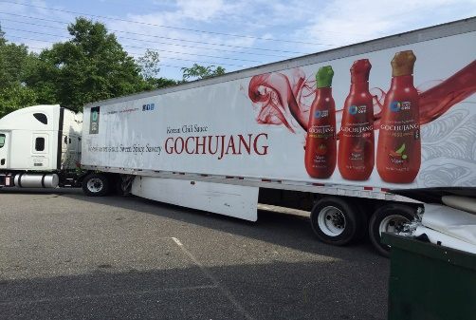
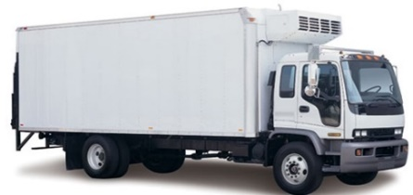
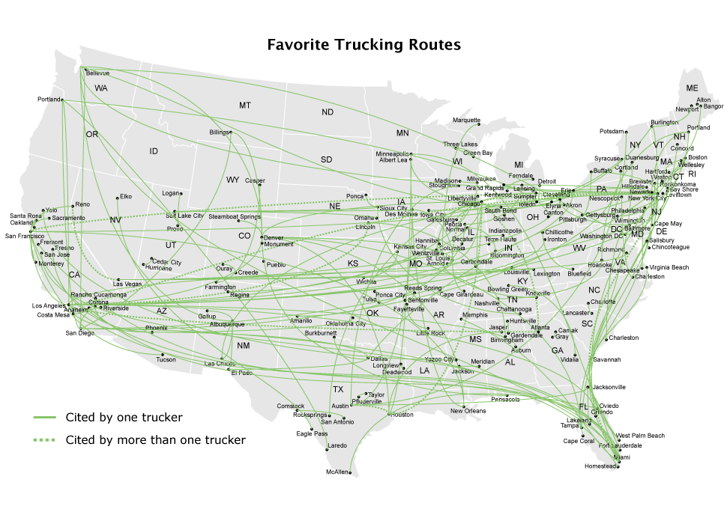
사업강점
사업강점
물류 시설 인프라 직영운영
미동부 지역 직영 정기노선 운행
- 동부 지역 : 45개
운행 구간 : NY-NJ-MD-VA-GA-AL-FL
- 서부 지역 : 67개
운행 구간 : WA-OR-CA-NV-UT-AZ-TX
서부 지역
67개
동부 지역
45개

Slide 11

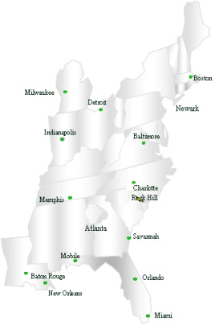



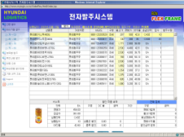
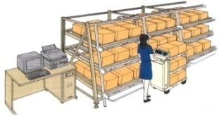

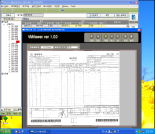
사업강점
고객 맞춤형 전산 시스템(WMS) 운영
판매 물류 흐름도
*입/출고, 재고관리 시스템
주문접수
피킹/분류
상차
고객 배송
배송 완료
뉴져지 센터
주문(S/O)과 동시에
픽킹 오더 할당 개시
픽킹 오더
▼
출고 대기 전환
▼
주문서와 재확인
출고 차량 상차
Packing List 출력
근접지역 우선 배송
미 전역배송
FEDEX/UPS 이용
LTL/TRUCK LOAD
최저가 운송
정보 WMS 입력
Call Service

Slide 12

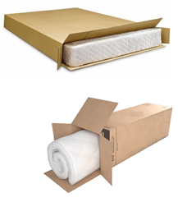


사업강점
- 제품별 최적 사이즈 적용(ex)매트리스 일반 운송 가능)
- 제품 패킹 사이즈 제안 ‘비용절감’
- 파트너 쉽 경영으로 고객사 시행착오 최소화 / 판매 극대화
- 10 LB 미만 SMART POST 요율 적용
UPS, FEDEX 최대 50% Discount
미국내 배송비 경쟁력 확보, FEDEX 최대 할인
부피무게
30% 감소!
Fedex standard기준
미국 내 운송요율
45~50% 할인

Slide 13



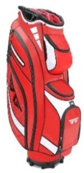
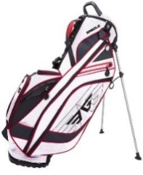

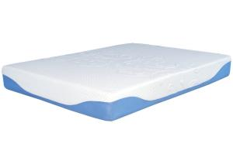










사업강점
온라인 판매 고객사 지원(판매등록/배송 외)
아마존 / 이베이 등 온라인 어카운트 보유
아마존 FBA 운송 업체 등록
- 아마존 판매 BEST 100 등록(2016. 5~ 6 4WEEKS)
- 베스트 크레딧 아마존어카운트
아마존 FBA 물류 운송 업체 등록(아마존 창고로 운송 가능)
다양한 제품 온라인 판매대행 경험 보유
KGL 직영 온라인몰 운영 (KGLMALL.)
13

Slide 14
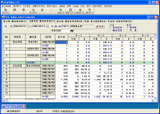





사업강점
고객 맞춤형 CS 팀 운영
관리 서비스
재고 및 입출고 관리
C/S 관리
고객 전담팀
입출고 실시간 검수
정시 출고 KPI 분석
미출고 사유 관리
화물 추적 관리
분실 파손등 사고건 처리
판매/마케팅팀
물류팀
전용시스템 연동
사고방지 계획
ON/OFF 판매
재고관리
입출고 업무 간소화
체계적인 전산 관리 실시
사고사례분석통한 재발방지
현장 프로세스 개선
마케팅 홍보
정시 배송

Slide 15



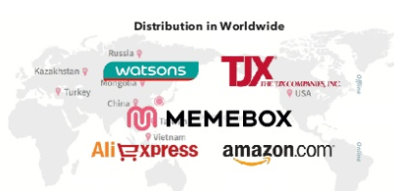
사업강점
한국제품 미국/유럽 시장 공급 경험
SK 브랜드 화장품(온라인) 미국/유럽 공급
미국 : Beauty Product Vendors & Partners
유럽 : TJX (TJ maxx 유럽)
SCINIC 화장품 미국 시장 공급

Slide 16
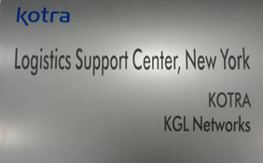



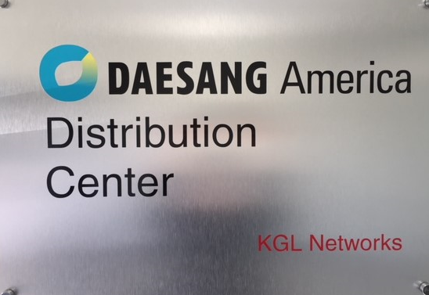
사업강점
기관 및 미국내 한국 대기업의 물류 파트너!!
까다롭기로 유명한 업체들의 선택 KGL
이미 검증된 회사!
KORTA 〮 aT 한국농유공 지정 물류 센터
KOTRA 지정 물류센터
aT 한국농.유.공 지정물류센터
POSCO 지정 운송업체
대상 아메리카 지정 물류센터

Slide 17

3
HOW TO WORK
온라인 판매

Slide 18
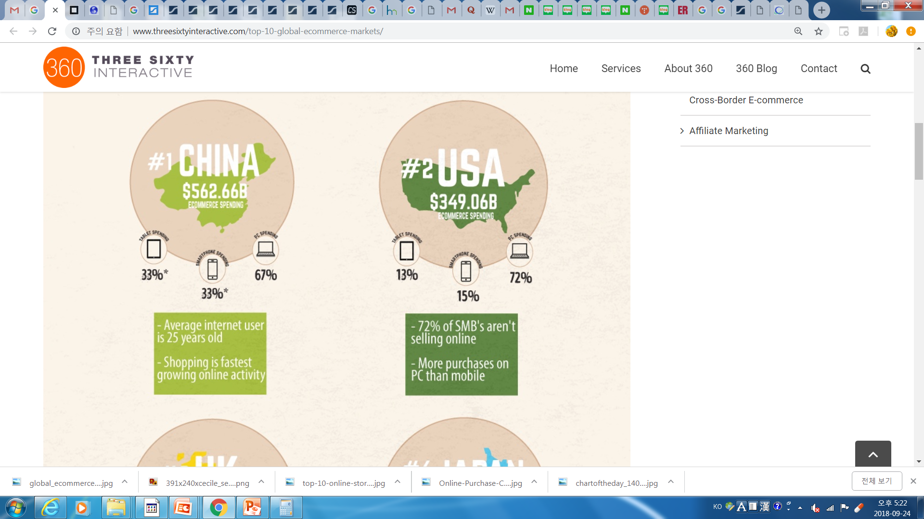
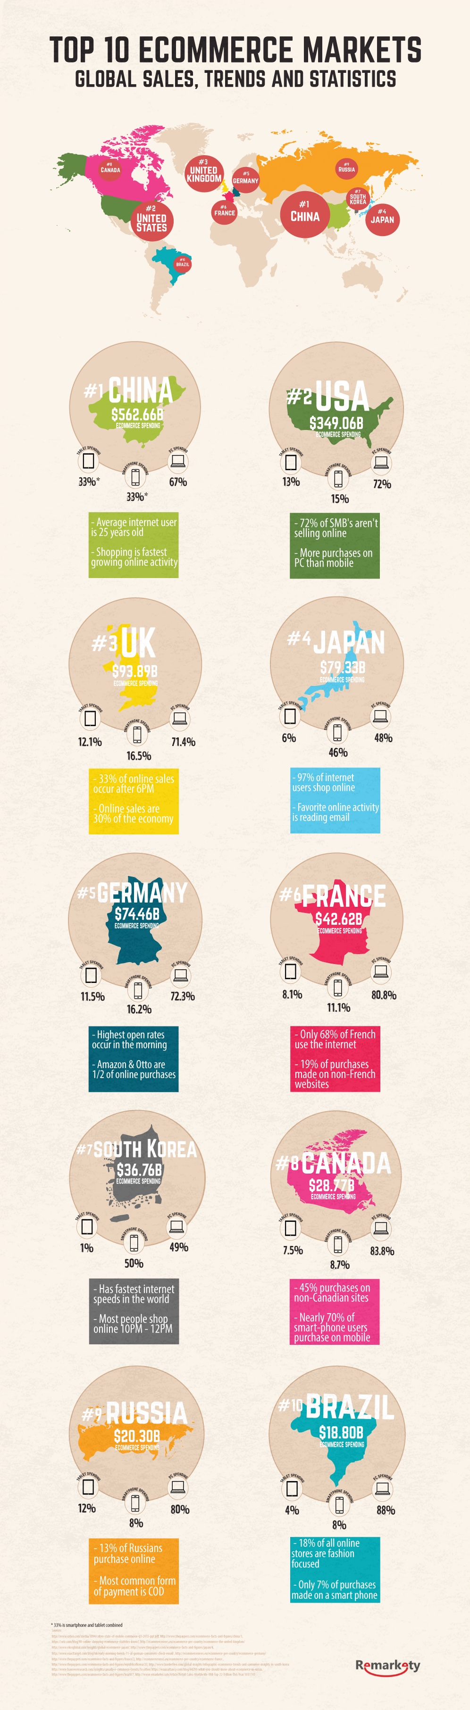
각 나라별 E-Commerce 시장 현황
* 중국 : 627조 ($562 Billion) / 미국 : 389조 ($349 Billion) 2016년 기준

Slide 19
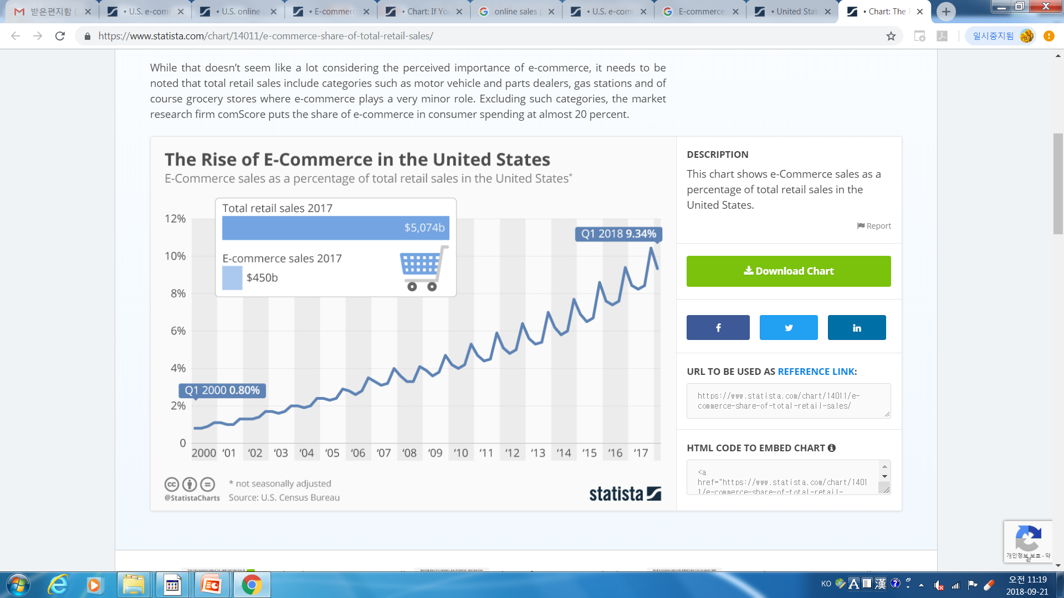
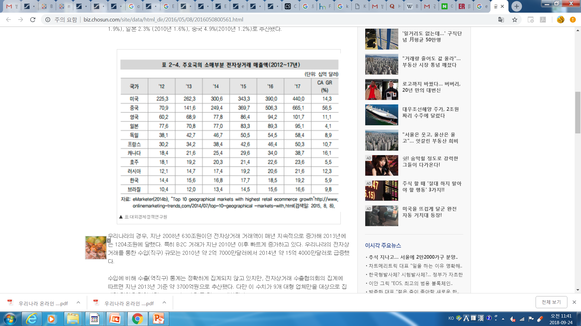
미국과 한국의 E-Commerce 매출현황
* 한국과 미국의 E-com 규모 : 약 24배 차이
2017년 미국 E-com 매출액 : 약 502조 ($450 billion)
2017년 한국 E-com 매출액 : 약 21조 ($19.2 Billion)

Slide 20
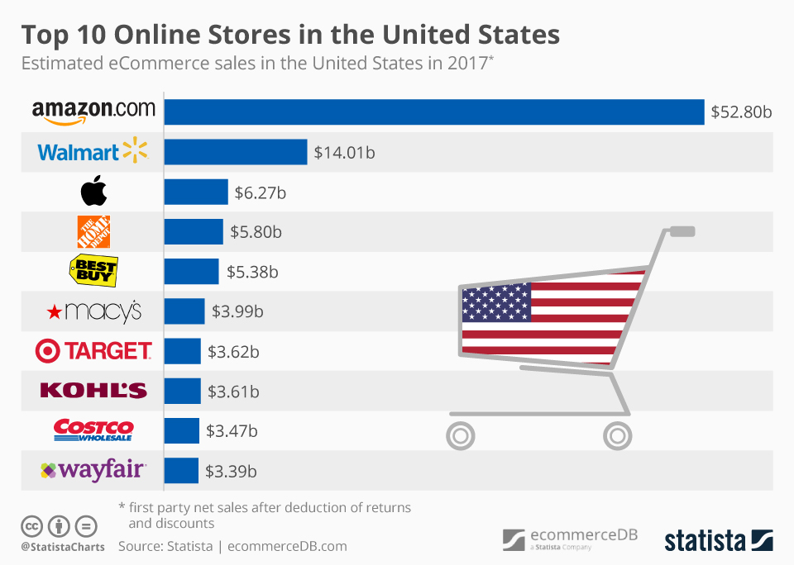
미국 E-com 업체 현황
* 1위 : Amazon 매출액 약 59조 ($52.8 billion)
* 2위 : Wall mart 매출액 약 16조 ($6.27 billion)

Slide 21
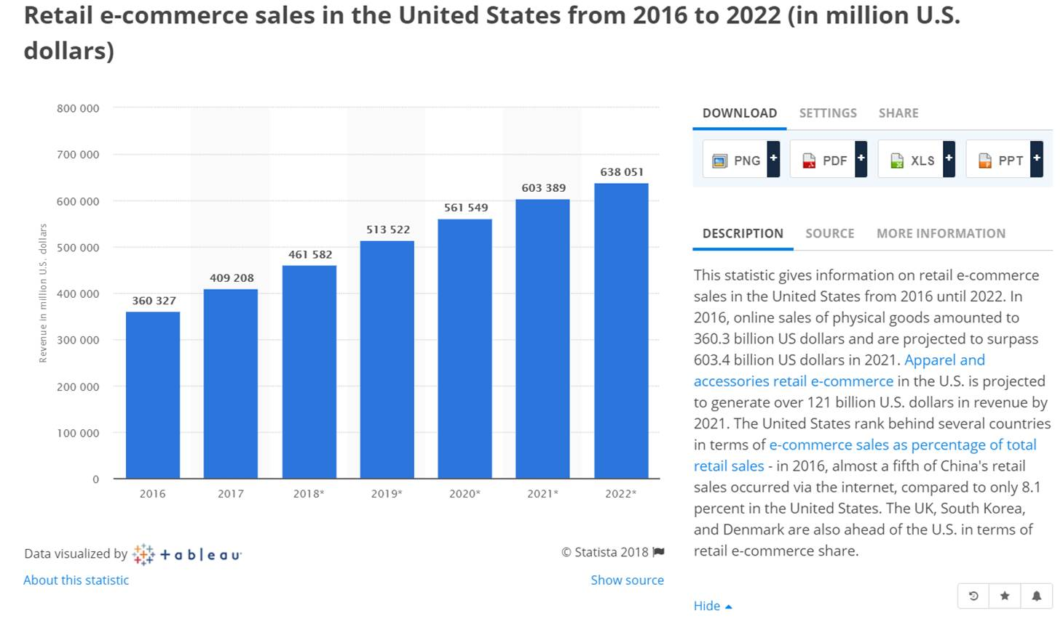
미국 E-Commerce 매출 전망
* 2018년 460조 -> 2022년 712조
712 조
673 조
626 조
573 조
514 조
456 조
402 조

Slide 22
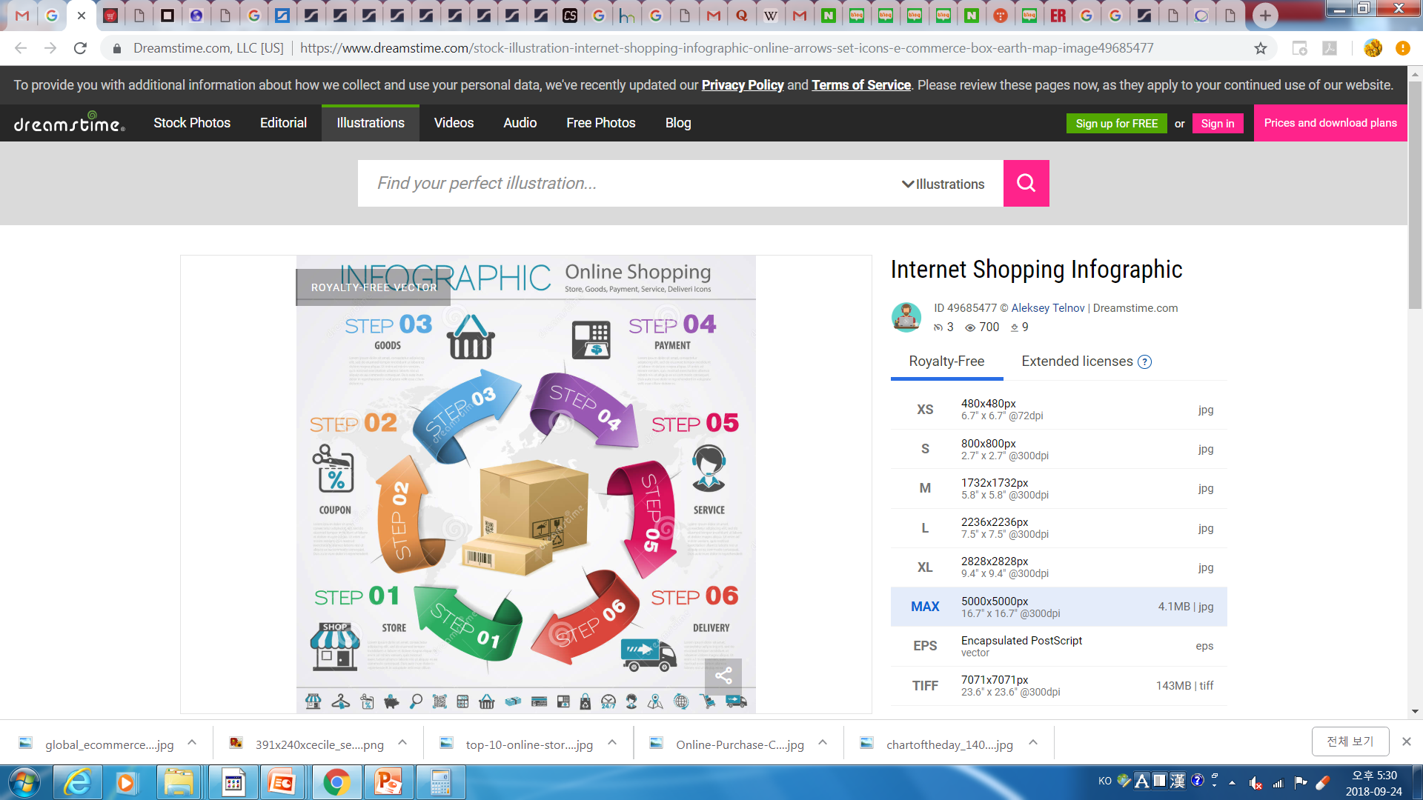
E-Commerce 운영 방법
STEP 01 : 입점
- 아마존, 월마트 입점
STEP 02 : 사이트 운영
- 사이트 운영
STEP 03 : 물품관리
- 보관, 재고관리, 배송준비
STEP 04 : 결제
- 미국 은행계좌 연동
STEP 05 : Customer Service
- 고객 응대 및 관리
STEP 06 : 운송
- 물품 배송 및 추적 관리

Slide 23
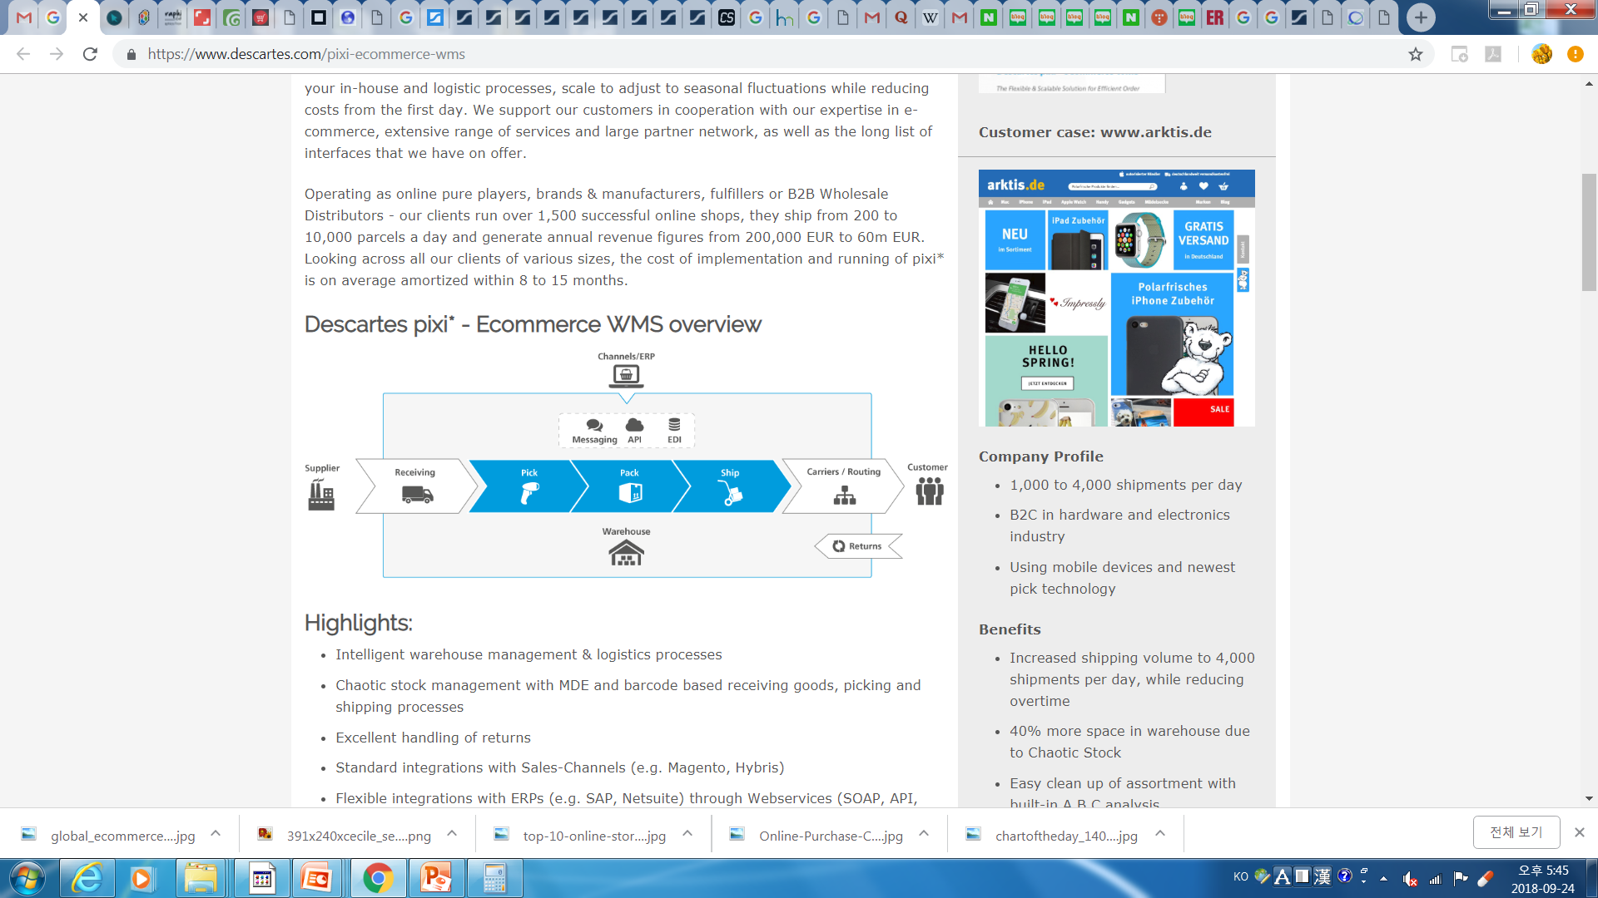
WMS 시스템 : 창고운영관리
* 전산 창고 운영 시스템 운영
* 실시간 재고관리 : 입고, 출고, 현 재고

Slide 24

4
ENDING
실제 사례

Slide 25
CASE
실제 사례
<판매지원 사례>
출처: amazon 판매 현황
“G”* 매트리스 제조 업체
ㅅ* 매트리스 제조 업체
케이지엘 어카운트 판매 실적
중국 OEM 제조사
2016년 1월 ~
중국내수용 제조/판매 업체
2016년10월 ~
케이지엘 직영 어카운트로 병행 판매
오프라인 판매 지원
(2016 . 1 ~ 2016. 12)
최대1144%
매출증가!
최대1100%
매출증가!
최대400%
매출증가!
아마존/ 이베이 판매
미국 시장 분석을 통한 맞춤 전략 제공
생산자 직판으로 합리적인 가격
대형화물 FedEx 발송으로 운송비 절감
어카운트 관리로 크레딧 상승
(상단노출 효과)
-2015.11월 : 월 230개 / $ 46K (일12개)
-2016.06월 : 월 6,185개 / $1,256K (일309개)
아마존/ 이베이 판매
제품등록 1주일만에 판매 개시
인기상품(Full/ Queen 사이즈 )중심 판매
매트리스 외 프레임/ 박스스프링 추가
판매 핫 딜 프로모션 참여
-2016.10월 : 월 276개 / $ 56K (일14개)
-2017.06월 : 월 1,682개 / $ 336K (일 85개)
KGL 아마존 어카운트로 병행 판매
미국내 OFFLINE 판매 개시
B2B 거래 제안
한국 진출 제안(이랜드/11번가 외)

Slide 26
THANK YOU

